Slide 2
COVE MUNICIPAL
Municipio de Pereira
Area de Epidemiologia y Gestión del Conocimiento
Secretaria de Salud Pública y Seguridad Social

Slide 3
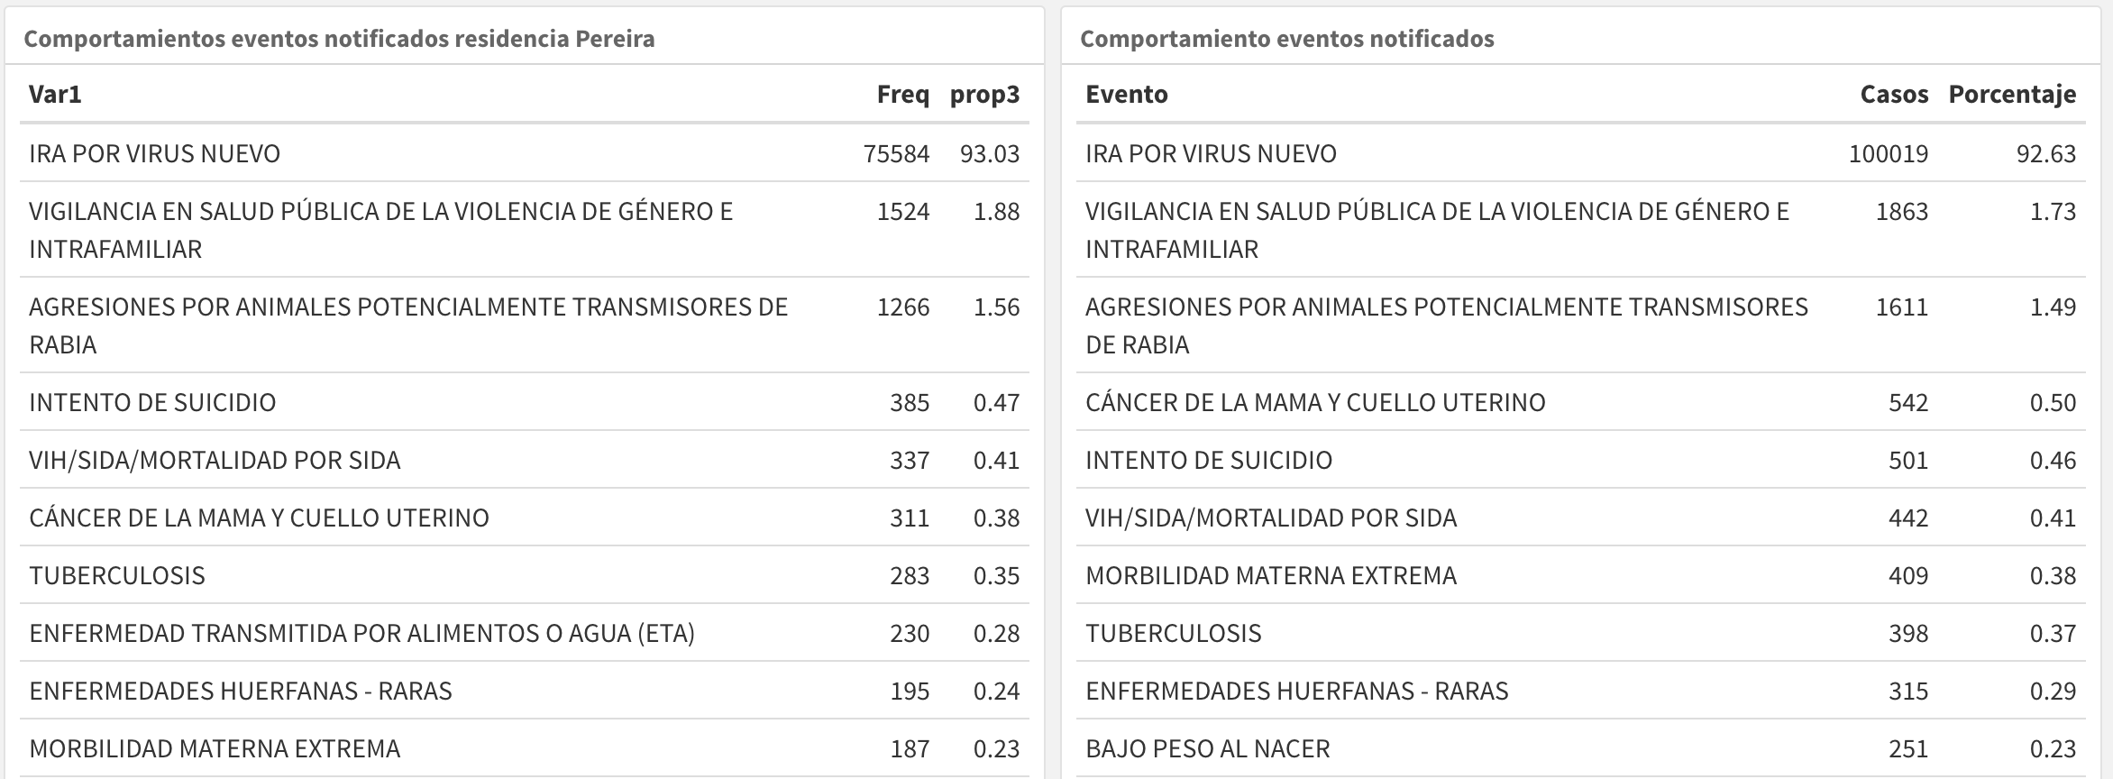

Slide 6
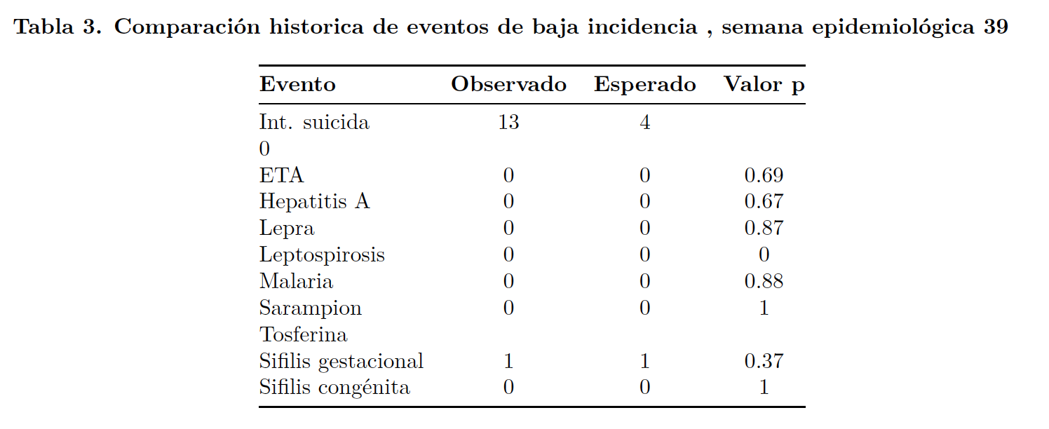

Slide 7
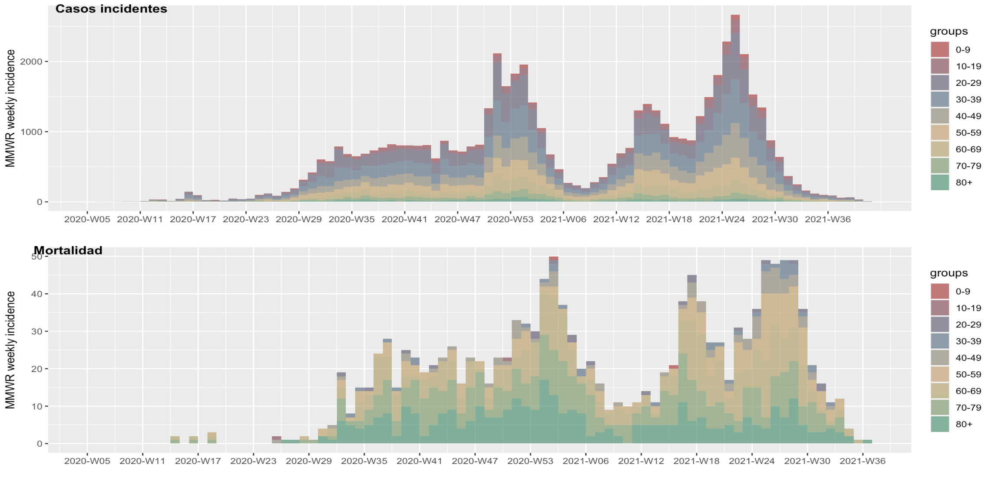
SITUACION COVID-19

Slide 8
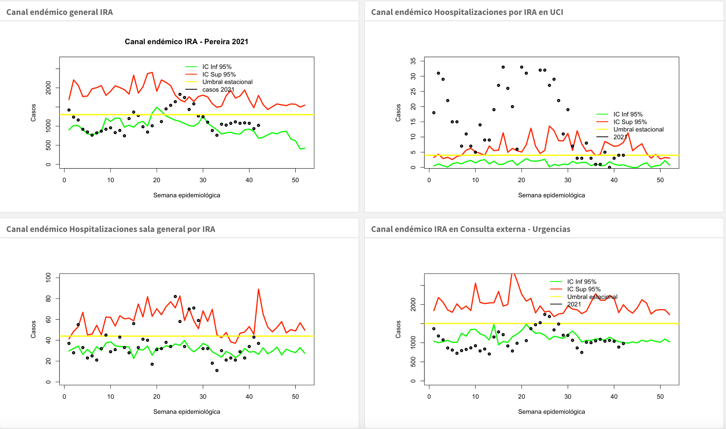

Slide 9
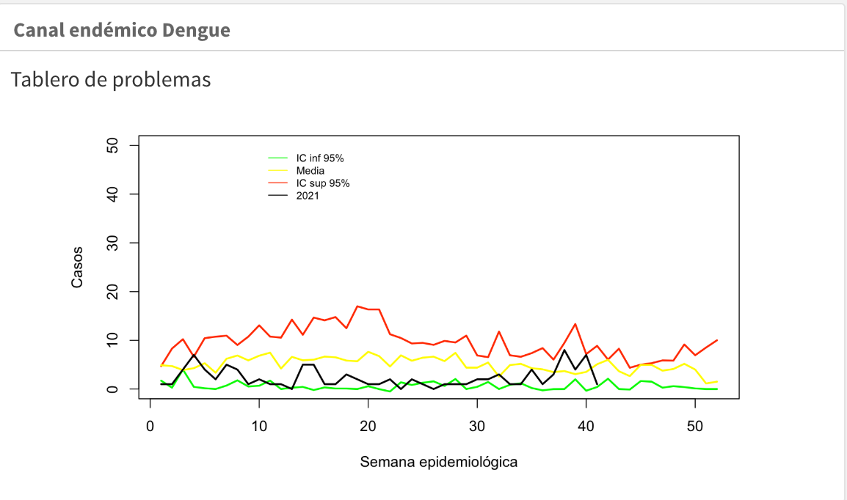

Slide 10
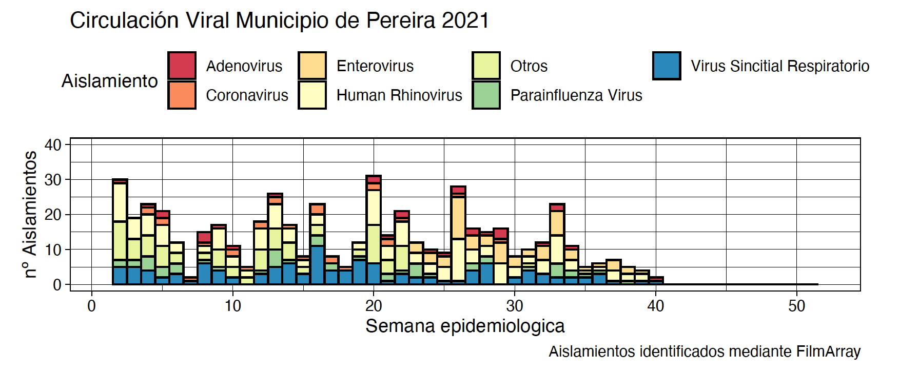

Slide 11
ALERTAS Y BROTES EN SALUD PUBLICA
No se han dado brotes nuevos para la semana Epi 42.
Alerta mundial por incremento en resistencia de enterobactereacesas

Slide 12
GRACIAS
Grupo de Epidemiologia y Gestión de Conocimiento

